Slide 1

Ciencia de Datos y BigData
Análisis de Redes Sociales
Dr. José Ramón Iglesias
DSP-ASIC BUILDER GROUP
Director Semillero TRIAC
Ingenieria Electronica
Universidad Popular del Cesar

Slide 2
Basado en filminas de Paola Velardi
http://twiki.di.uniroma1.it/twiki/view/Estrinfo

Slide 3
¿Qué podemos minar en redes sociales?
Contenido:
¿De qué se está hablando? → análisis y visualización
¿En qué temas podemos agruparlo? → clustering
¿Con qué opiniones, con qué sentimientos? → clasificación
Estructura:
¿Qué grupos hay?
¿Cómo se propaga la información?
¿Quiénes tienen más influencia?
¿Quiénes tienen más prestigio?

Slide 4
¿Qué podemos minar en redes sociales?
Contenido:
¿De qué se está hablando? → análisis y visualización
¿En qué temas podemos agruparlo? → clustering
¿Con qué opiniones, con qué sentimientos? → clasificación
Estructura:
¿Qué grupos hay?
¿Cómo se propaga la información?
¿Quiénes tienen más influencia?
¿Quiénes tienen más prestigio?

Slide 5
Medidas sobre nodos

Slide 6
Medidas sobre nodos
Alcance
Buzz
Influencia
Sentimiento

Slide 7
Medidas sobre nodos
Alcance
Buzz
Influencia
Sentimiento
A cuántas personas llega el mensaje
Visitas a una página, post
Likes
Republicaciones, menciones
Seguidores
Engagement: una métrica que acumula likes, seguidores, menciones… a gusto

Slide 8
Medidas sobre nodos
Alcance
Buzz
Influencia
Sentimiento
Amplificación de un mensaje a través de los media: cuánto hablan de eso, cuánto lo mencionan, dónde lo mencionan, cómo lo mencionan y por qué

Slide 9
Medidas sobre nodos
Alcance
Buzz
Influencia
Sentimiento
Probabilidad de que otros usuarios vean, faveen, republiquen, comenten
Amplifiación: Retwitteos (twitter), comparticiones (facebook, youtube)
Aplauso: likes

Slide 10
Medidas sobre nodos
Alcance
Buzz
Influencia
Sentimiento
Con qué sentimiento se está conversando
Sentimiento: positivo / negativo
Emoción: enojo / alegría /…
Intensidad
Clases específicas

Slide 11
Medidas sobre grafos

Slide 12
Capacidades de medidas sobre grafos
Más profundas (menos superficiales) que las de nodos
Detectar comunidades
Detectar flujo de información
Detectar actores influyentes

Slide 13
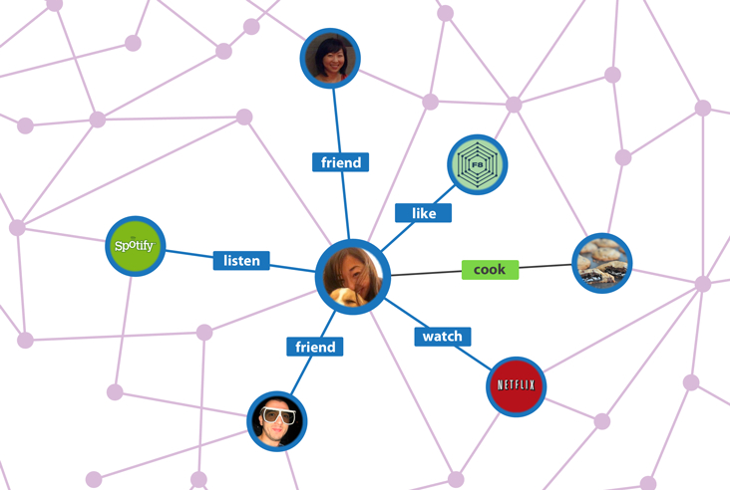
Redes sociales como grafos

Slide 14
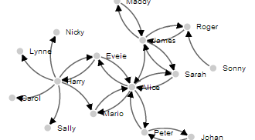
Redes sociales como grafos: twitter

Slide 15
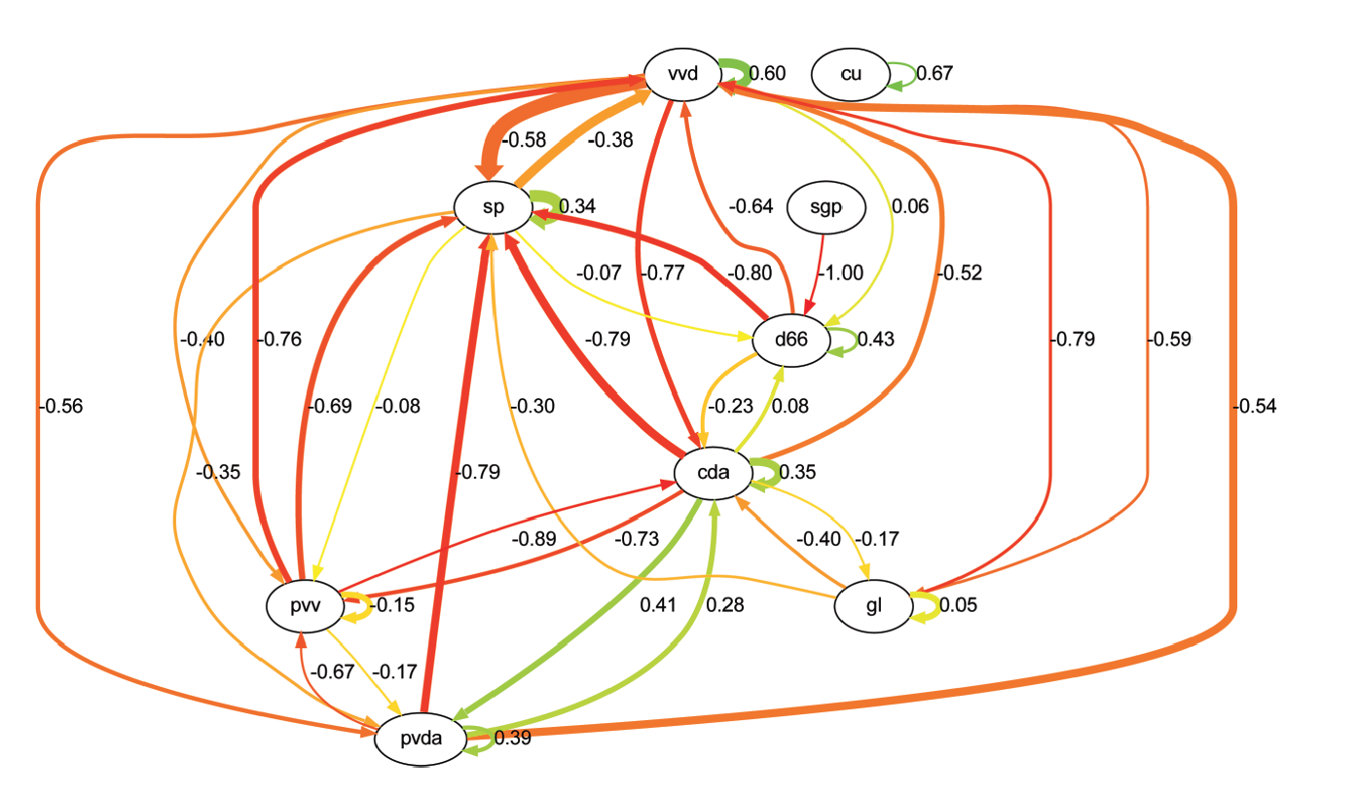
Redes sociales como grafos: completo

Slide 16
Jugadores clave
Basado en conectividad para encontrar
Centralidad (no dirigido)
Identificar los nodos que están en el centro (vs. periferia)
Grado (degree): nodos con mayor número de arcos
Cercanía (closeness): inversa de la distancia al resto de nodos
Camino (betweenness): el nodo se encuentra en el camino más corto entre otros dos nodos
Prestigio (dirigido)
Influencia (arcos salientes) (Pagerank, Hubs and Authorities)
Soporte (arcos entrantes)
Brokers (puentes de conectividad en el grafo, si se sacan, reducen la conectividad del grafo)

Slide 17
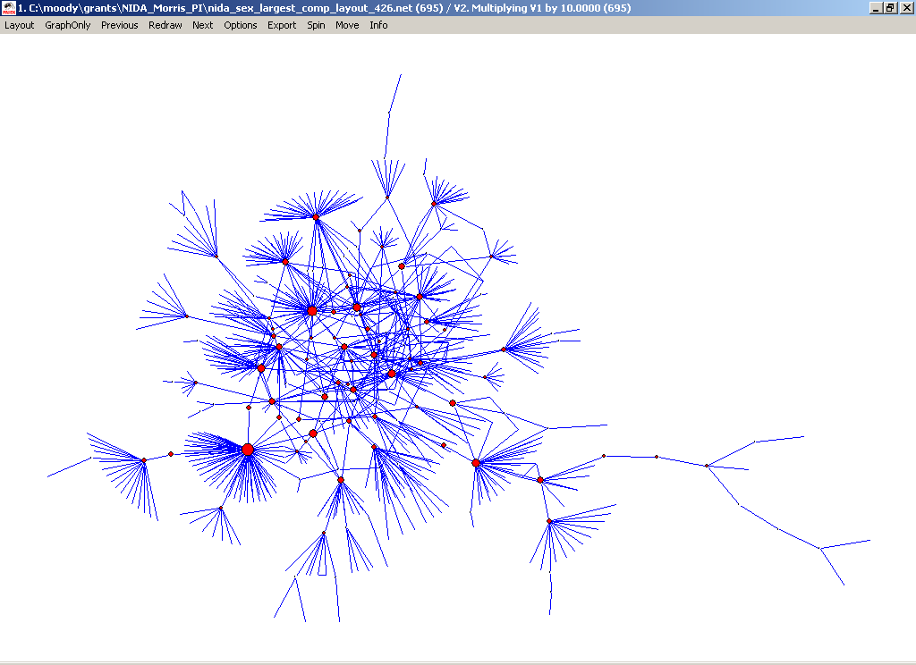
Betweenness centrality

Slide 18
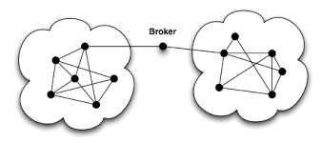
Brokers

Slide 19
Medidas sobre grafos:
Detección de comunidades

Slide 20
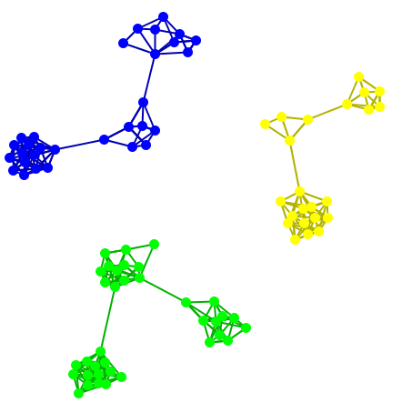
Detección de comunidades
Grupos de nodos que interactúan entre ellos más que con el resto

Slide 21
Métodos para detección de comunidades
Nodo-céntricas: todos los nodos satisfacen ciertas propiedades
Grupo-céntricas: se consideran las conexiones dentro de un grupo como un todo, el grupo tiene que satisfacer ciertas propiedades
Grafo-céntricas: se parte el grafo en partes disjuntas
Jerárquica: se subdivide el grafo iterativamente

Slide 22
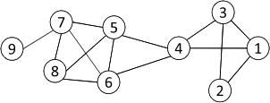
Comunidades nodo-céntricas
Encontrar cliques: subgrafos donde todos los nodos son adyacentes entre ellos
Es costoso, pero se puede hacer aproximado

Slide 23
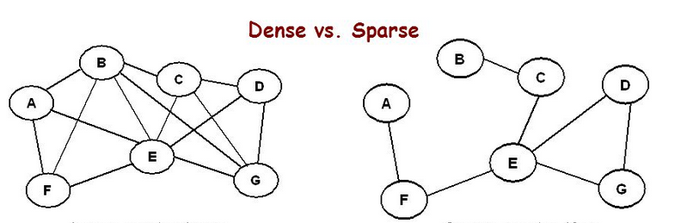
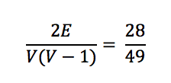
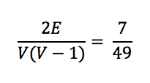
Comunidades grupo-céntricas
Todos los nodos del grupo satisfacen la propiedad de mantener un cierto nivel de conexión entre ellos

Slide 24
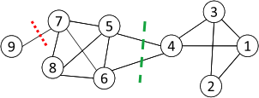
Comunidades grafo-céntricas
Clustering basado en semejanza entre nodos caracterizados por su vecindad
Clustering basado en mincut: se cortan la menor cantidad de arcos posibles, por lo tanto, nos quedamos con clusters con muchos arcos entre ellos y pocos arcos hacia afuera, pero suele dar cortes desbalanceados
Mejor: clustering basado en Radio Cut o Normalized Cut

Slide 25
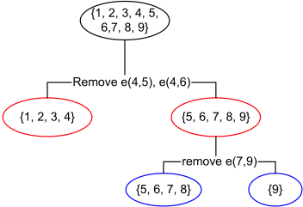
Comunidades grafo-céntricas
Clustering basado en semejanza entre nodos caracterizados por su vecindad
Clustering basado en mincut, Radio Cut o Normalized Cut
Clustering divisivo basado en betweenness de arcos: se eliminan los arcos con más betweenness

Slide 26
Comunidades grafo-céntricas
Clustering basado en semejanza entre nodos caracterizados por su vecindad
Clustering basado en mincut, Radio Cut o Normalized Cut
Clustering divisivo basado en betweenness de arcos: se eliminan los arcos con más betweenness
Maximización de modularidad: busca la división en grupos que maximiza una medida grupo-céntrica (p.ej., conectividad), como el Louvain Modularity (el que implementa gephi)

Slide 27
Algunas implementaciones
http://socialmediadata.org/social-media-research-toolkit/
https://gephi.org/
https://github.com/eflegara/NetStruc/blob/master/6.%20Community%20Detection.ipynb

